Slide 1
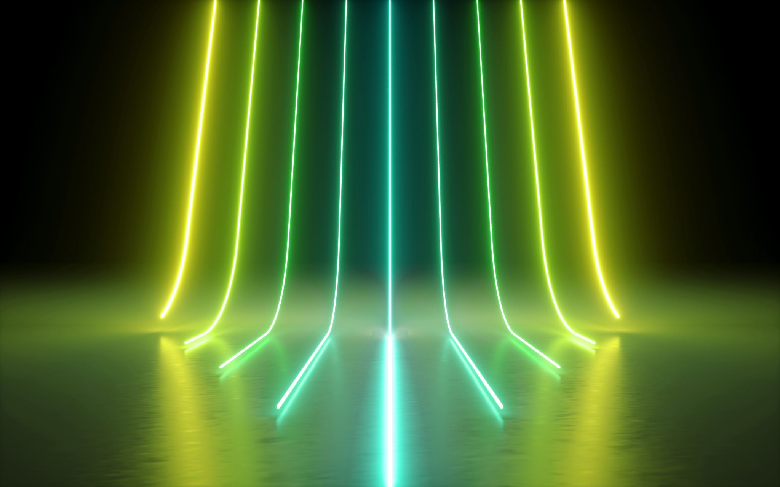
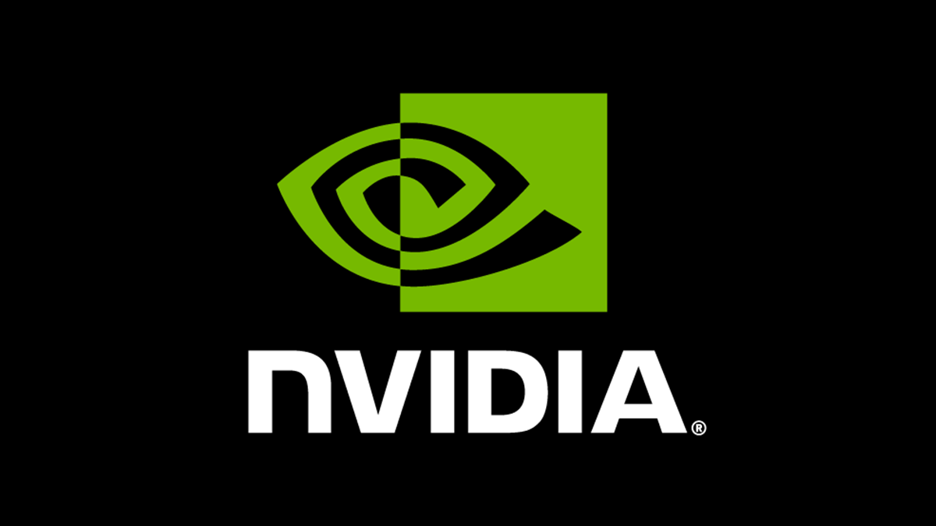
Modelos avanzados de IA generativa
Integrantes: Nicole Casanova Y
Hernán Ossa G
Docente: Raúl Valdés P

Slide 2
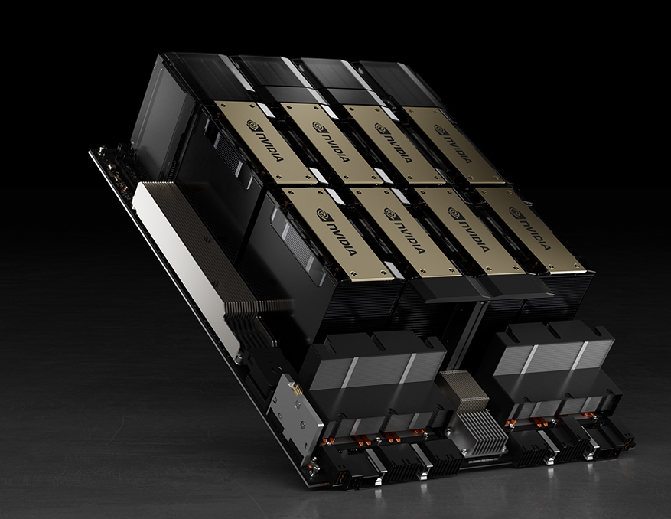
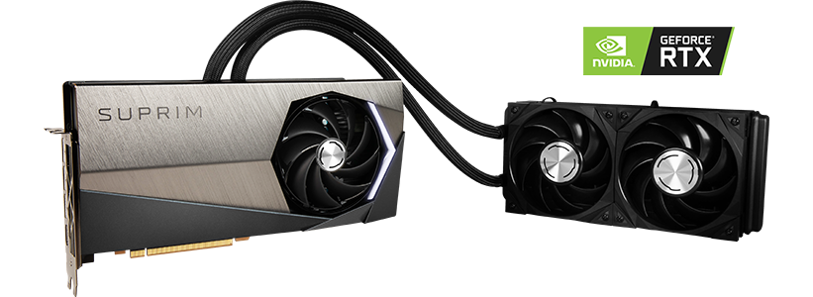
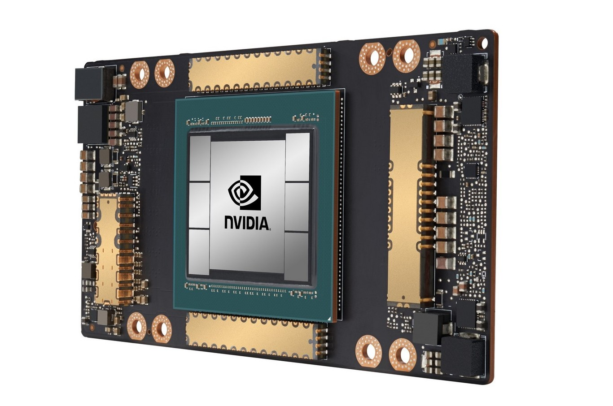
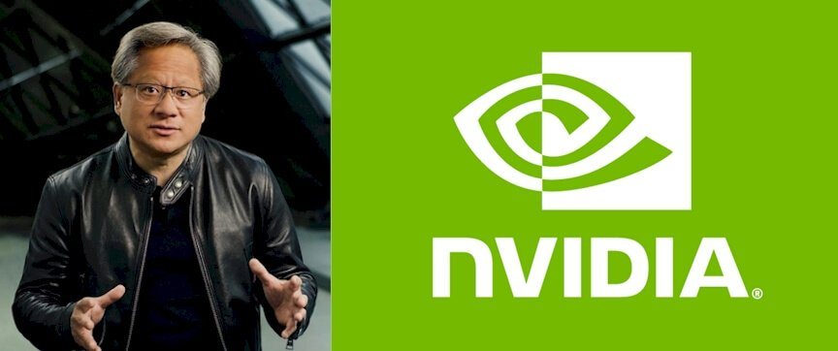
Descripción de la empresa
Fundada en 1993 por Jensen Huang, Chris Malachowsky y Curtis Priem, es una empresa líder en el desarrollo de unidades de procesamiento gráfico (GPU)
Portafolio actual de productos de NVIDIA incluye cuatro categorías principales:
Juegos de alto rendimiento
Soluciones para centros de datos
Visualización compleja
Minería de criptomonedas

Slide 3
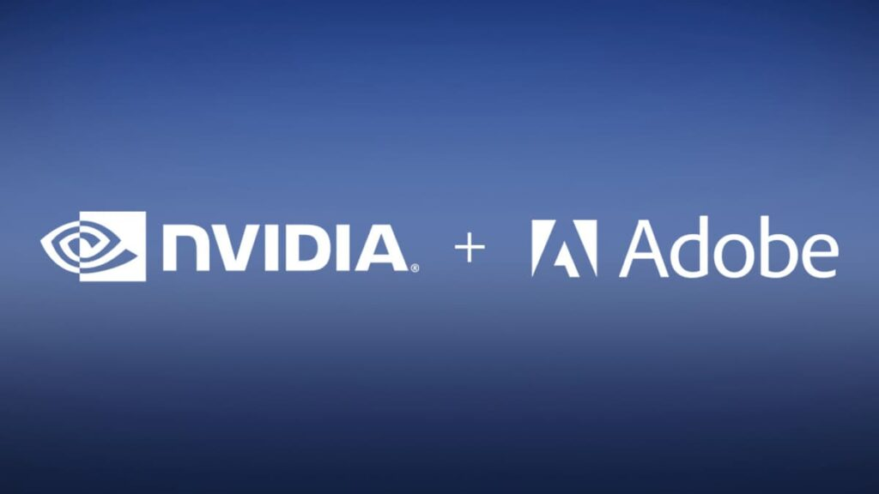
Iniciativa R&D seleccionada
Nvidia y Adobe han colaborado para desarrollar una nueva generación de modelos avanzados de IA generativa.
La idea es integrarlo a:
Adobe Creative Cloud
Adobe Photoshop
Adobe Premiere Pro
Adobe After Effects
NVIDIA Picasso

Slide 4


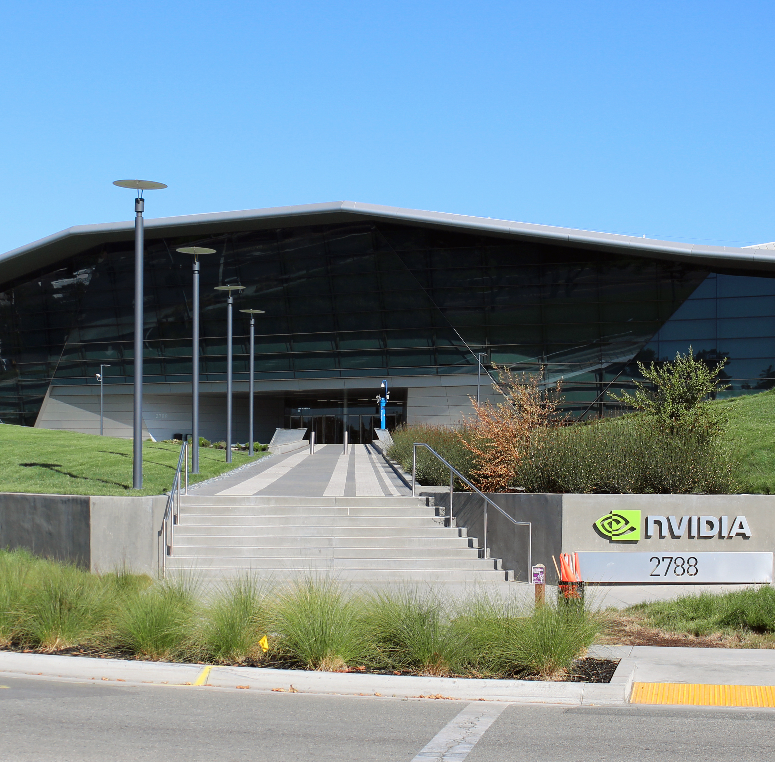
Industria y y contexto histórico que llevo a la iniciativa seleccionada
Nvidia se ubica en diversas sub sectores del sector tecnológico:
NVIDIA es líder mundial en hardware y software de inteligencia artificial.
Las GPU de Nvidia se utilizan para computación en la nube y supercomputadoras.
Diseña unidades de procesamiento de gráficos (GPU), interfaz de programación de aplicaciones (API) para ciencia de datos y computación de alto rendimiento.
Produce procesadores móviles Tegra para smartphones y tabletas, así como sistemas de navegación y entretenimiento para vehículos.
Ha expandido su presencia en la industria de los videojuegos con sus consolas de juegos portátiles Shield Portable, Shield Tablet y Shield TV y su servicio de videojuegos en la nube GeForce Now

Slide 5
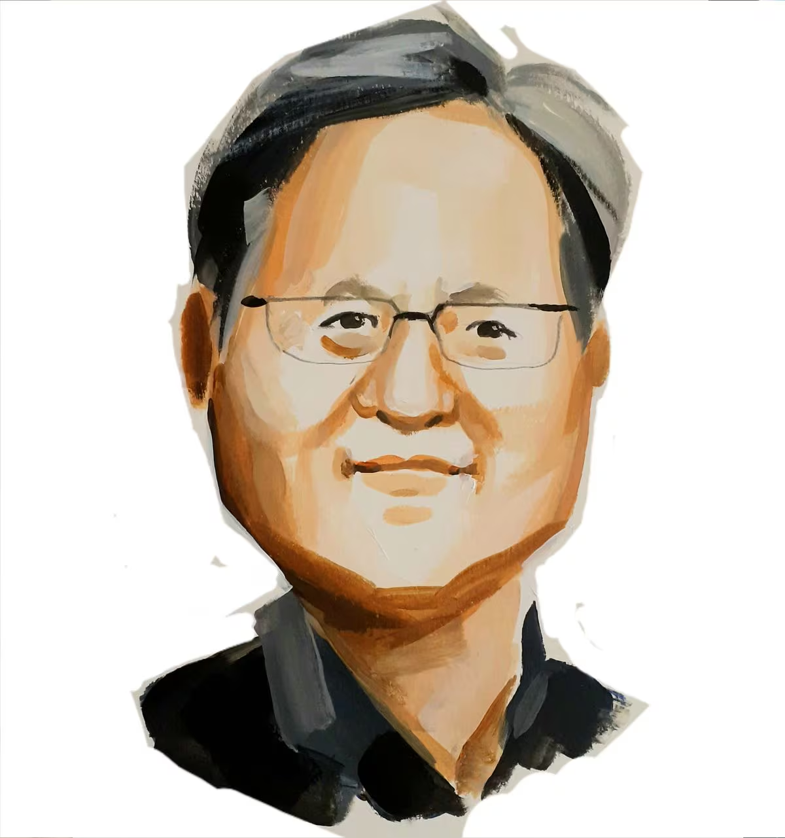
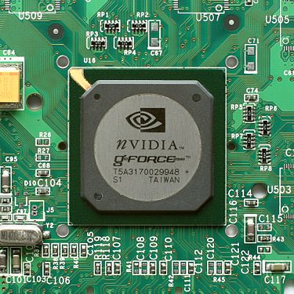
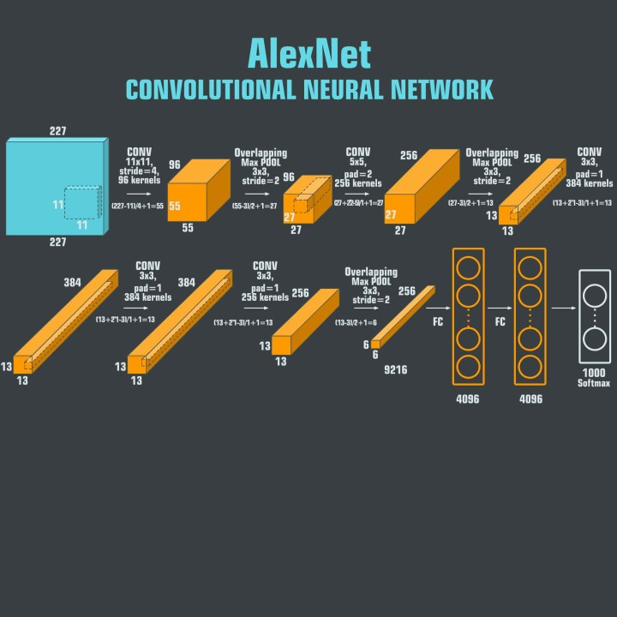
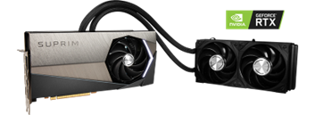
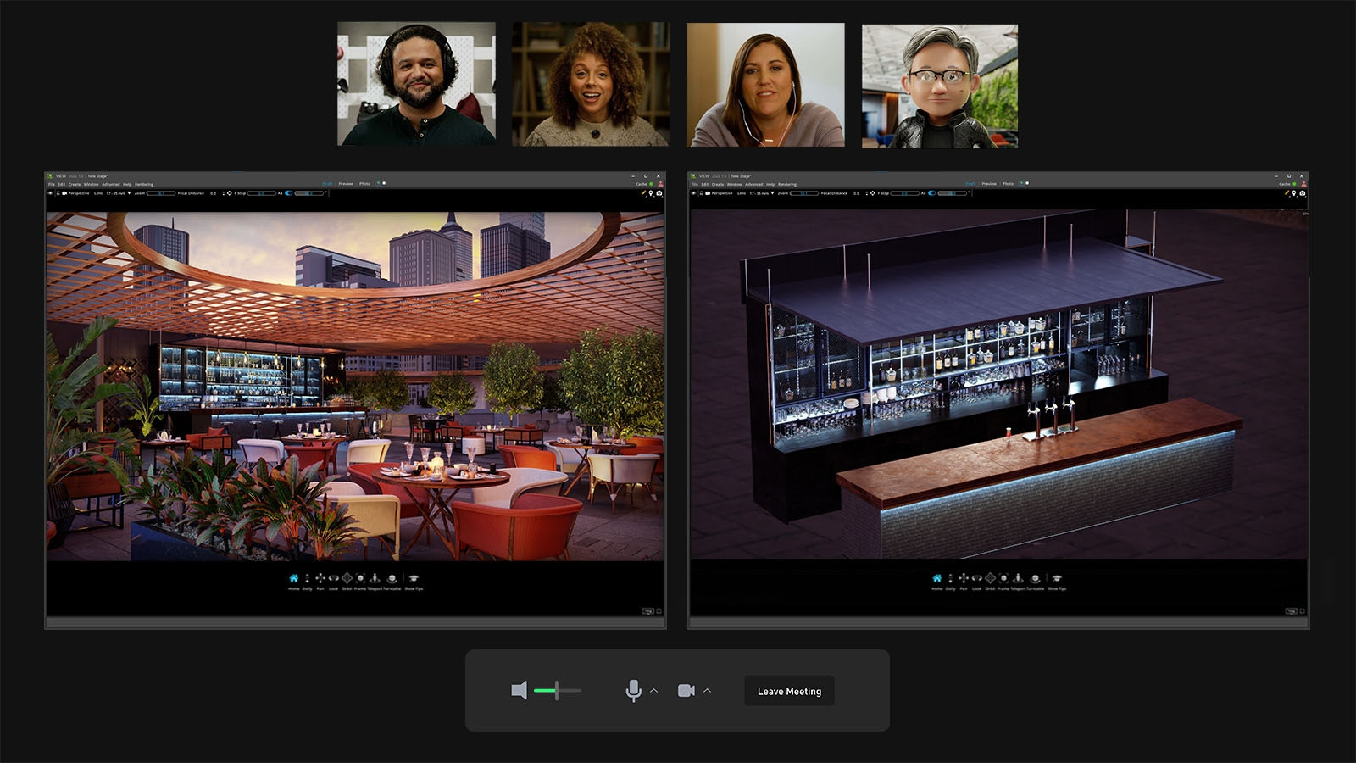
Contexto Histórico
1993
1999
2012
2018
2022
Origen
GPU
AlexNet (IA)
RTX
NVIDIA
Omniverse

Slide 6
Objetivos de la iniciativa de I+D
Abordar desafíos clave y aprovechar oportunidades en el campo de la inteligencia artificial generativa.
 | Viabilidad Comercial y Creatividad | Transparencia de Contenido | Integración profunda en Aplicaciones | Escalabilidad y Eficiencia | Ética y Responsabilidad
Oportunidad | Desarrollar modelos avanzados de IA generativa | Garantizar que el contenido generado por IA sea transparente y auténtico | Facilitar la adopción de IA generativa | Desarrollar modelos escalables que funcionen sin problemas en entornos de producción | Abordar estas preocupaciones y garantizar un uso responsable de la tecnología
Problema | Limitaciones de tiempo, opciones creativas y eficiencia | Contenido generado por IA usa material de terceros | Adopción obstaculizada por la falta de integración en herramientas existentes | Escalabilidad es esencial para manejar grandes volúmenes de datos y solicitudes | Generación automática de contenido plantea cuestiones éticas y sociales
Objetivo | Integrar la IA generativa en las aplicaciones de Adobe Creative Cloud | Desarrollar modelos que generen contenido con credenciales de autenticidad | Incorporar modelos generativos avanzados en Adobe Photoshop, Premiere Pro y After Effects | Optimizar los modelos para un rendimiento eficiente y rápido | Establecer directrices éticas y salvaguardias para el uso de la IA generativa

Slide 7
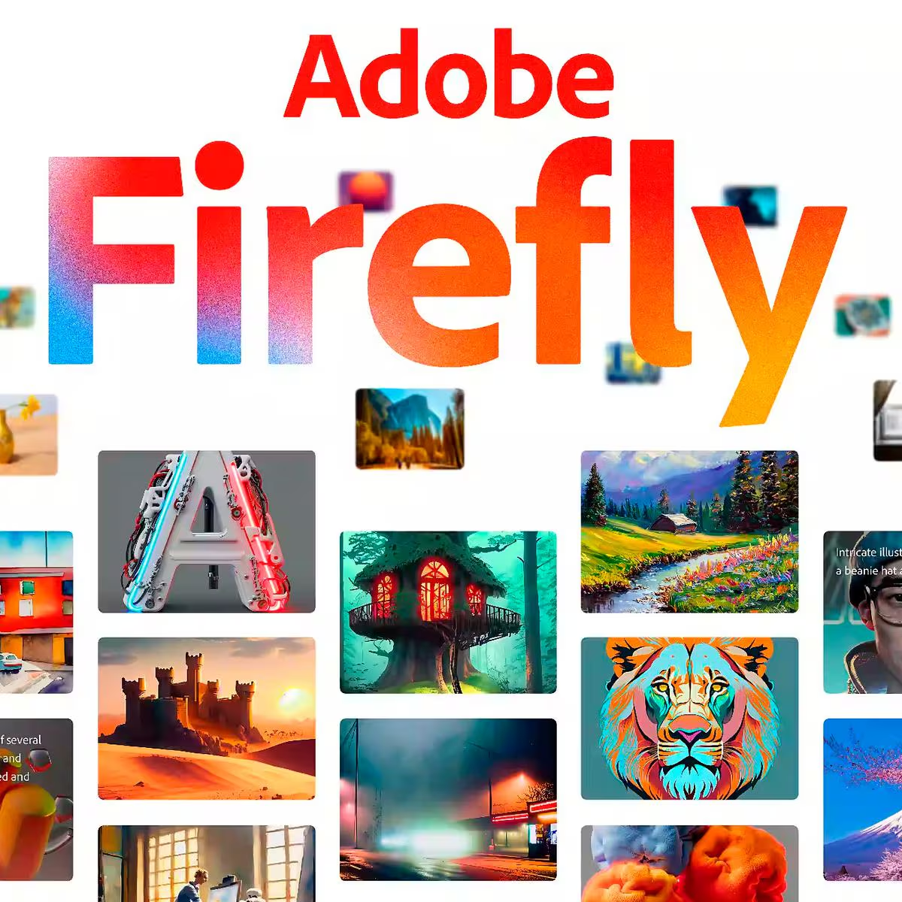
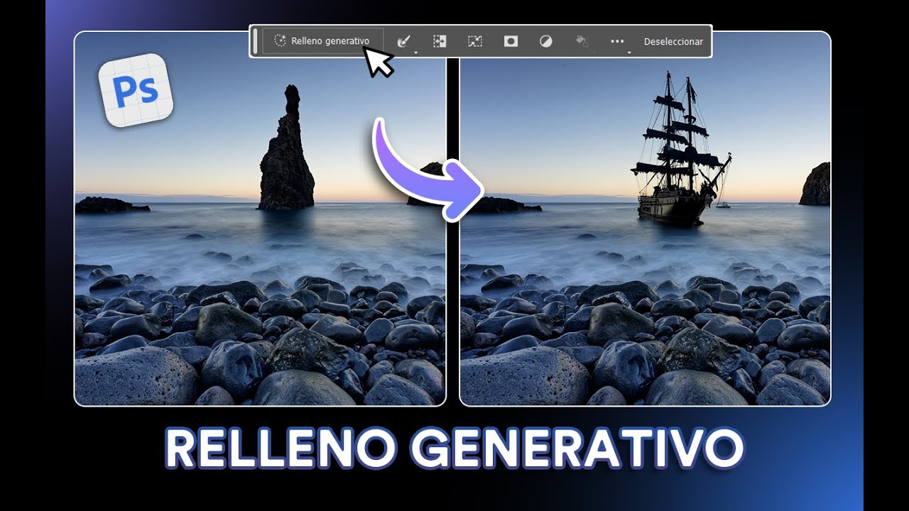
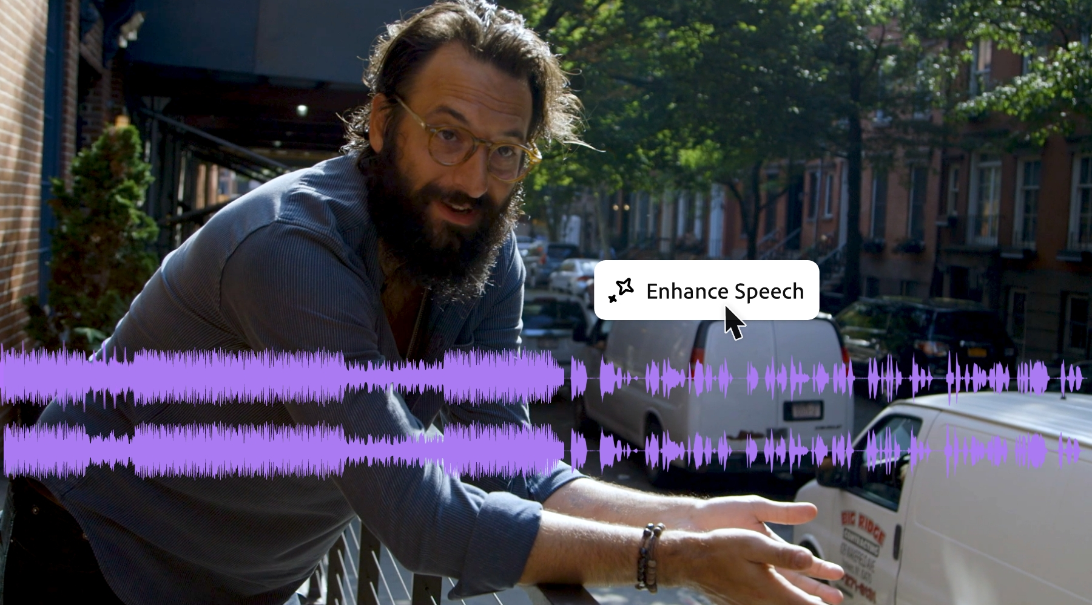
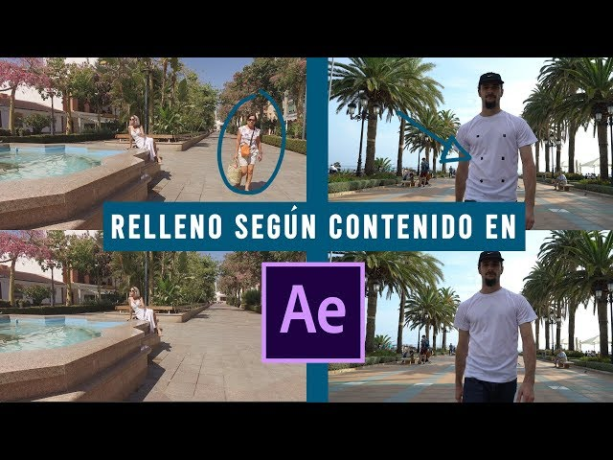
Roadmap
Si bien no existe un roadmap publicado, a la fecha encontramos algunas iniciativas y desarrollos importantes:
Adobe Firefly permite a los usuarios generar imágenes, extender el fondo y más con la nueva IA en Adobe Creative Cloud.
Relleno generativo se introdujo en Adobe Photoshop permitiendo a los usuarios generar y editar contenido de forma rápida y sencilla.
En Adobe Premiere Pro se incorporó Enhance Speech, el cual permite una limpieza más rápida de los diálogos, la detección y eliminación de palabras de relleno en la Edición basada en texto y la mejora de la Asignación de tonos automática para obtener un color más uniforme.
Adobe ha añadido funciones avanzadas basadas en inteligencia artificial en After Effects, como Relleno según el contenido y Pincel tipo rotoscopia.

Slide 8
Dificultades
Complejidad Técnica
NVIDIA enfrentará desafíos técnicos al desarrollar tecnologías avanzadas de inteligencia artificial generativa. La creación de modelos sofisticados requiere comprender algoritmos, arquitecturas y técnicas de aprendizaje automático.
Escalabilidad
Asegurar que los modelos sean escalables para manejar grandes volúmenes de datos y solicitudes. La escalabilidad es crucial para aplicaciones en tiempo real y a gran escala.
Ética y Responsabilidad
La generación automática de contenido plantea cuestiones éticas y sociales. NVIDIA debe abordar estas preocupaciones y garantizar un uso responsable de la tecnología.

Slide 9
Comercialización y Alineación con la Estrategia
Mercado Objetivo
NVIDIA debe identificar los segmentos de mercado adecuados para su tecnología generativa. Esto podría incluir industrias creativas, publicidad, entretenimiento y más.
Integración en Productos Existentes
La tecnología debe integrarse en las aplicaciones existentes, como Adobe Creative Cloud. La estrategia de comercialización debe enfocarse en mostrar cómo mejora la creatividad y la eficiencia.
Alianzas Estratégicas
Colaborar con socios clave, como Adobe, para impulsar la adopción y la comercialización conjunta. Establecer alianzas sólidas puede ampliar el alcance y la influencia.

Slide 10
Estrategias de protección de propiedad intelectual utilizadas
Patentes
NVIDIA debe presentar patentes para proteger sus innovaciones. Esto les otorga derechos exclusivos sobre su tecnología y disuade a otros de copiarla.
Derechos de Autor
Proteger el software y los algoritmos mediante derechos de autor. Esto cubre el código fuente y las implementaciones específicas.
Secreto Comercial
Mantener en secreto ciertos aspectos de la tecnología, como algoritmos específicos o detalles de implementación. Esto evita que otros lo reproduzcan.

Slide 11
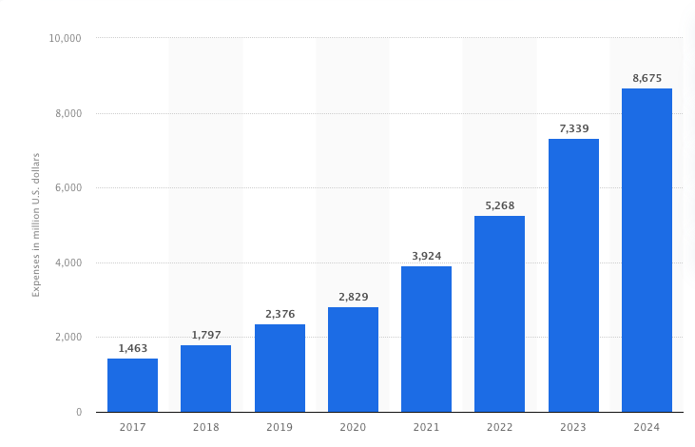
Inversión realizada

